Slide 1
Система работы по нравственно-патриотическому воспитанию детей подготовительной группы.
.

Slide 2
.
Нравственно-патриотическое воспитание детей организовано по принципу «от простого к сложному».
Оно состоит из тематических блоков:
«Моя семья. Мой дом»
«Детский сад»
"Моя малая родина"
«Мой родной край"
"Родная страна"
"Наша Армия"
"Космос".

Slide 3
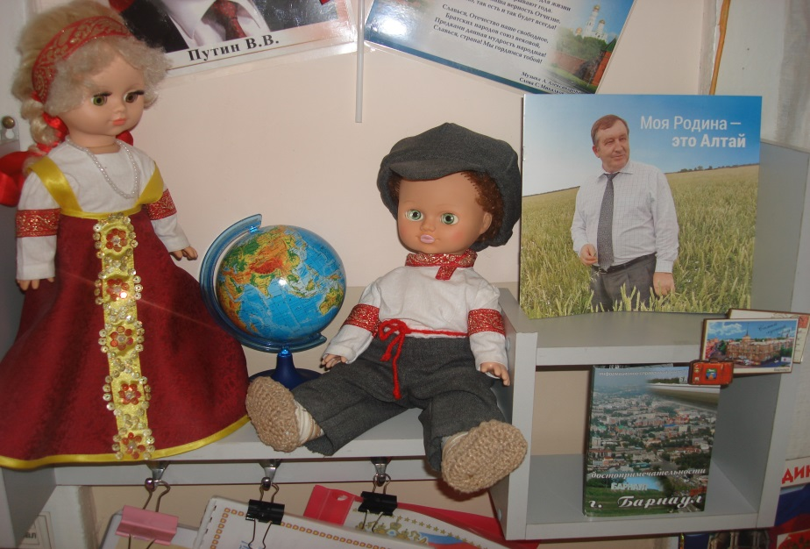
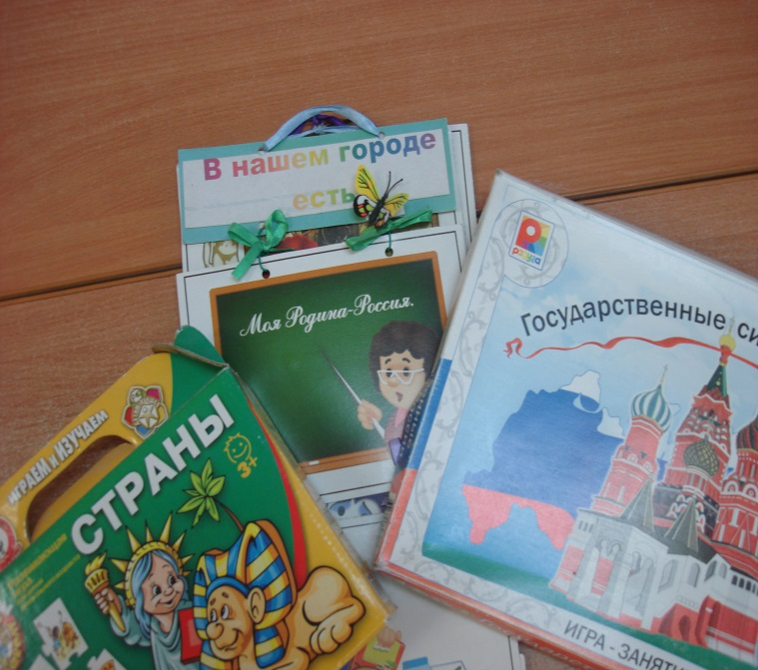
.
В группе создана предметно – развивающая среда патриотической направленности:
Центр
«Моя Родина - Россия»;
дидактические игры:
«Найди флаг России»,
«Государственные символы»
«Назови национальность»
«Страны мира»

Slide 4
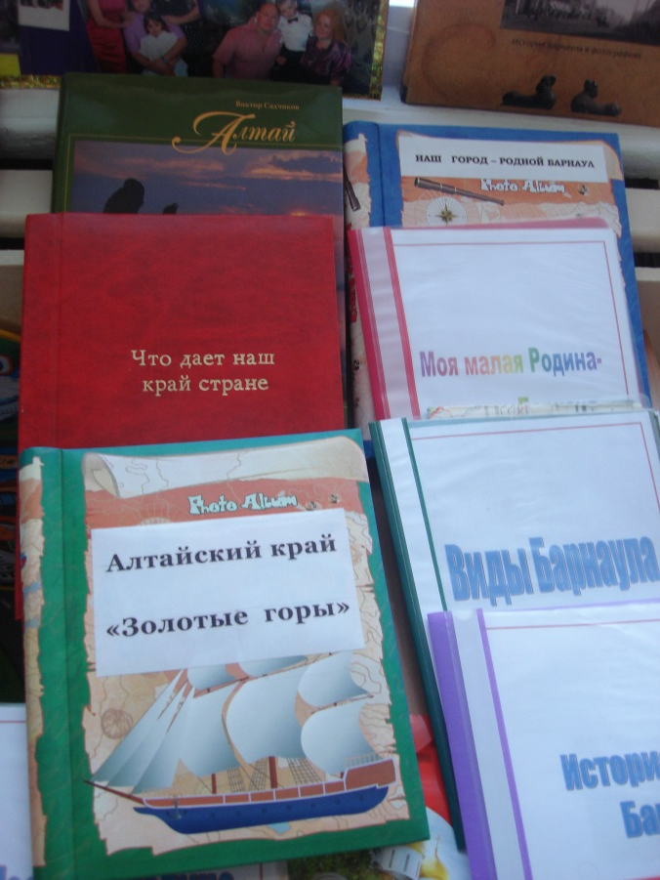
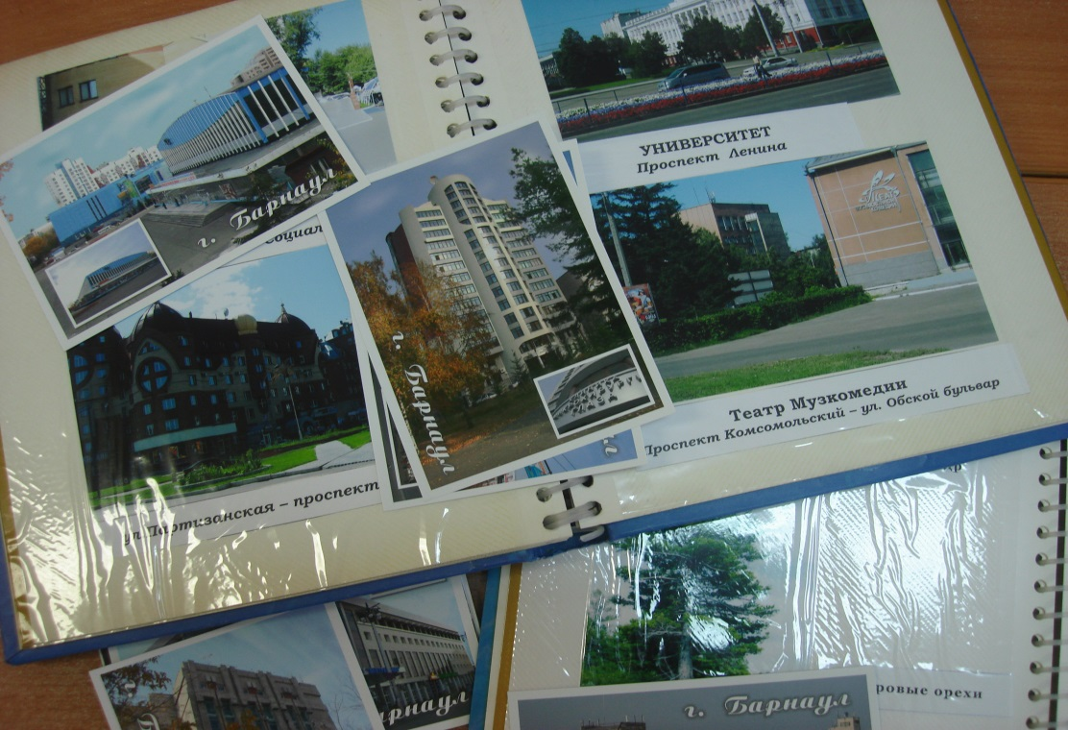
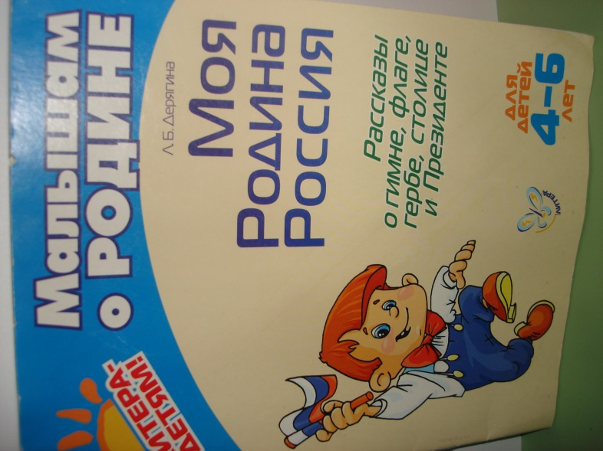
.
Имеется подборка демонстрационного материала:
Альбомы
Фотографии
Иллюстрации
Методическая литература

Slide 5
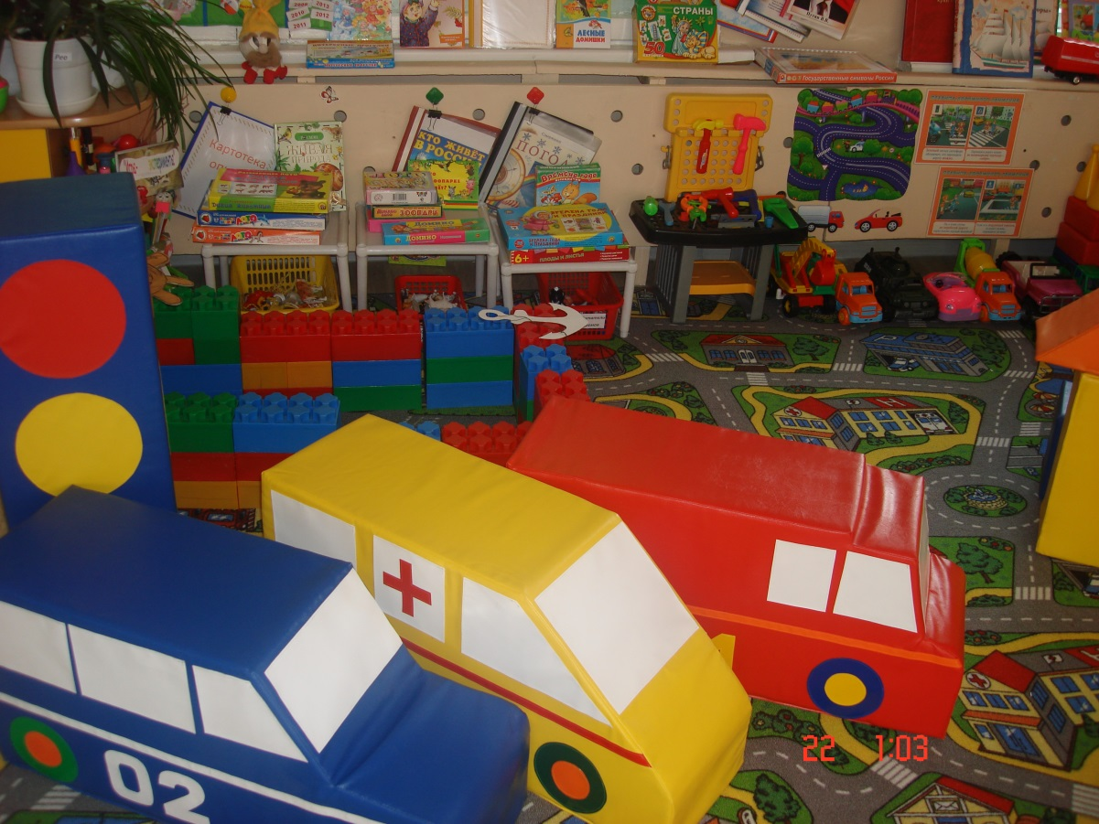
.
Оформлены сюжетно-ролевые игры:
«Моя семья»
«Армия»
«Моряки»
«Спасатели»
«Пограничники»

Slide 6
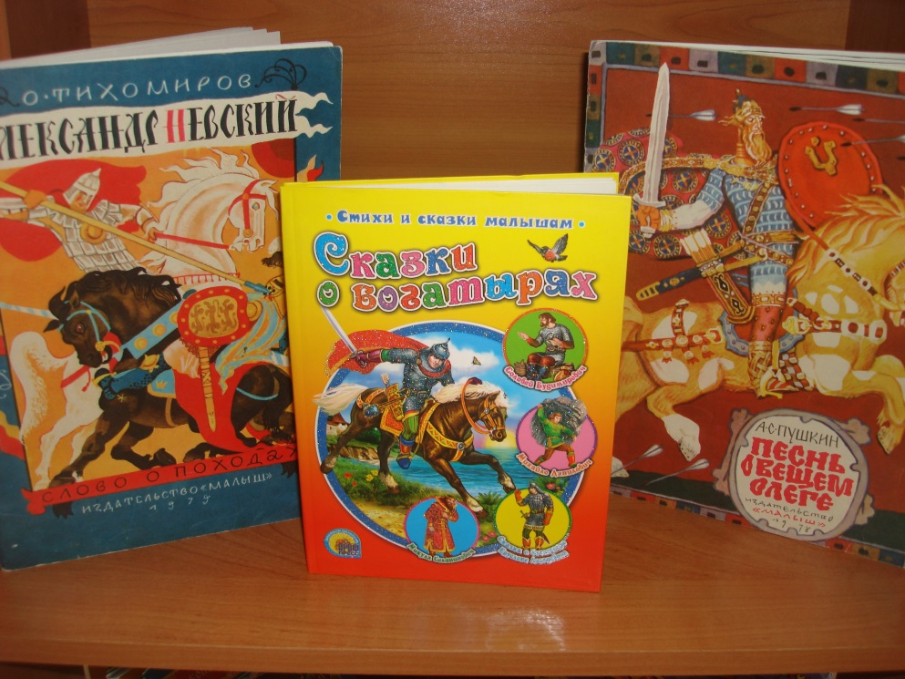
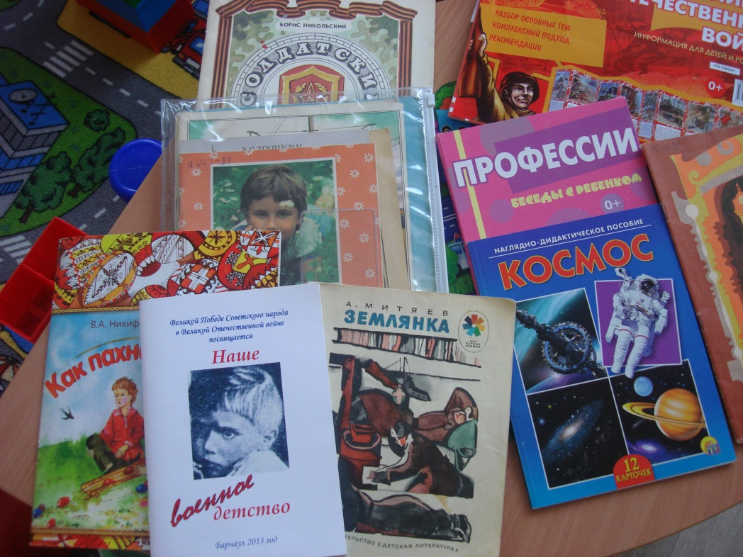
.
В группе представлена художественная литература по данной теме

Slide 7
.
В работе с детьми используем следующие
методы и приемы:
Беседы
Составление рассказов
Чтение стихотворений
Рассматривание
Обсуждение
Дискуссии
Рисование
Изготовление аппликаций
Поделок
Дидактические игры

Slide 8
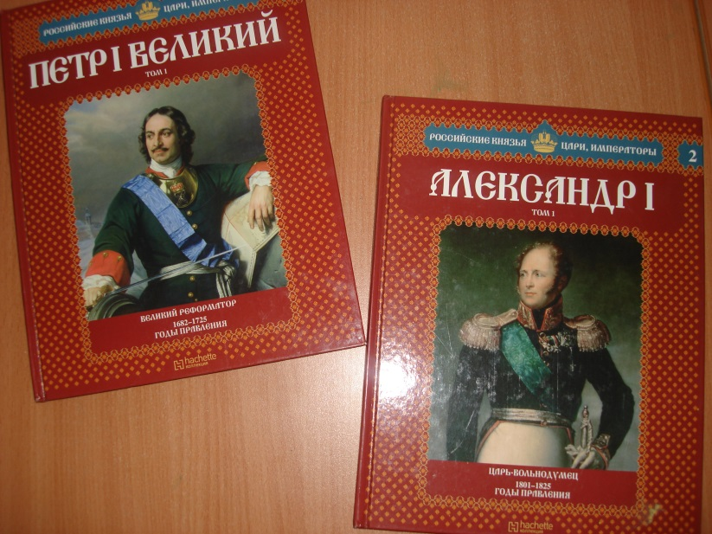
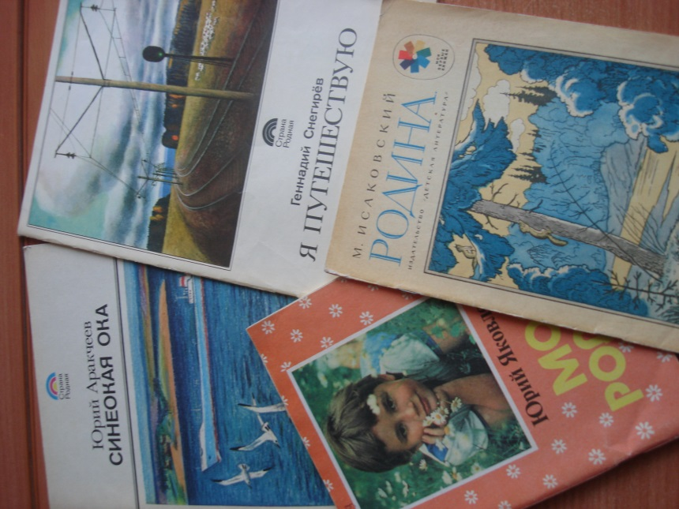
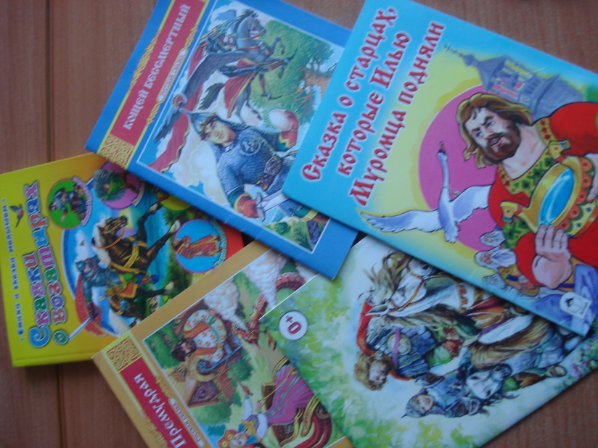
.
Для чтения детям по данной теме рекомендуем:
Русский фольклор
Былины
Книги о В.О. войне
Стихи о Родине

Slide 9
.
Воспитать патриота своей Родины - ответственная и сложная задача, решение которой в дошкольном детстве только начинается.
Планомерная, систематическая работа, использование разнообразных средств воспитания, общие усилия детского сада и семьи, ответственность взрослых за свои слова и поступки могут дать положительные результаты и стать основой для дальнейшей работы по патриотическому воспитанию.

Slide 10
СПАСИБО ЗА ВНИМАНИЕ!!!
.

